Slide 1
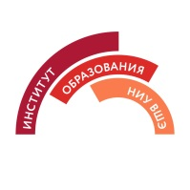
Институт образования НИУ ВШЭ
«Мифы» о
поколении Z
Москва, 2019

Slide 2
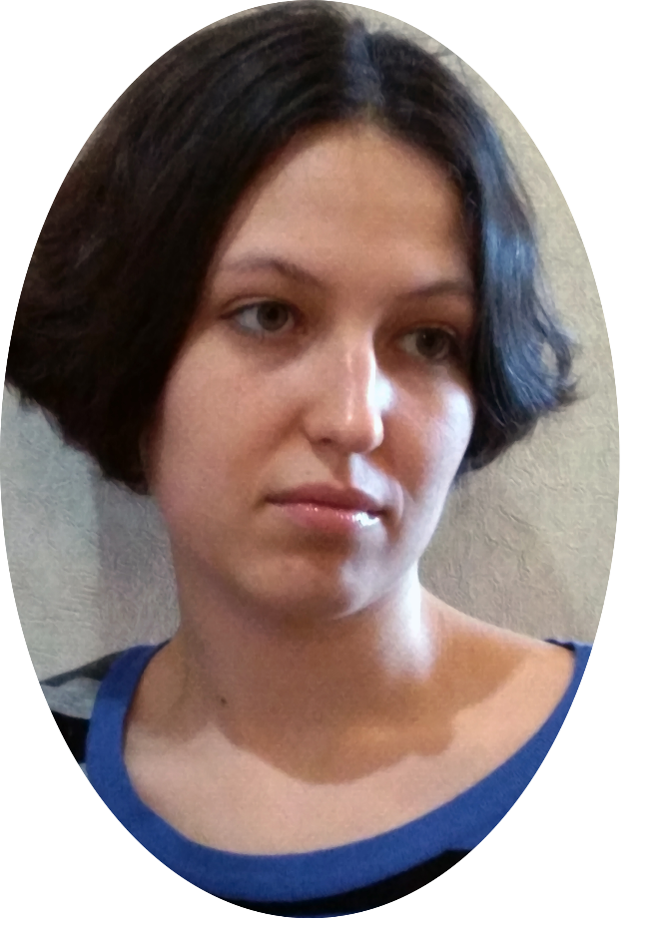
«визитная карточка»
Богачева Наталия Вадимовна
Кандидат психол. наук
Доцент кафедры педагогики и медицинской психологии МПФ,
Первый МГМУ имени И.М. Сеченова (Сеченовский университет)
Область научных интересов: киберпсихология

Slide 3
Институт образования НИУ ВШЭ
Поколение
одновременно живущие люди близкого возраста
объективно складывающаяся социально-демографическая и культурно-историческая общность людей, объединенных границами возраста и общими условиями формирования и функционирования в конкретно-исторический период времени (Глотов, 2004)
когортная группа, временная продолжительность которой приближается к продолжительности фазы жизни, границы которой фиксированы личностью сверстников (Strauss, Howe, 1991)

Slide 4
Институт образования НИУ ВШЭ
Поколения
Продолжительность ~ 15-20 лет
Границы – должны быть связаны с историческими событиями => специфика для разных стран
НО:
Общемировые тенденции => «поколение Y», «поколение Z» рассматриваются как (условно) сходные в разных странах

Slide 5
Институт образования НИУ ВШЭ
Современные дети и подростки
Какое это поколение?
«Поколение Z» (новое «Молчаливое поколение») у У. Штраусса, Н. Хоу и их последователей;
iGen (J. Twenge, 2017);
Второе поколение «цифровых аборигенов» (Digital Native) М. Пренски;
Хронологически: люди, родившиеся после 1995-2000-2003 гг. (по разным источникам)

Slide 6
Институт образования НИУ ВШЭ
В психологии
на этот период времени приходятся
Нормативные возрастные кризисы (1, 3, 7, 13 лет) (Л.С. Выготский);
Смена 6 ведущих деятельностей (Д.Б. Эльконин);
5 возрастных стадий (Э. Эриксон);
Развитие и созревание нервной системы.

Slide 7
Институт образования НИУ ВШЭ
Это означает что
Большая часть «поколения Z» еще не завершили свое нормативное психическое развитие;
Представители поколения в данный момент находятся на разных этапах своего развития;
Часть наблюдаемой психологической специфики может (должна?) объясняться именно этими процессами, а об итоговых особенностях можно будет говорить существенно позднее.

Slide 8
ХАРАКТЕРИСТИКИ ПОКОЛЕНИЯ Z
депрессивные
многозадачные
предприимчивые
«клиповое сознание»
феноменальное владение технологиями
инфантильные
ответственные
самообразование
стремятся к успеху
открыты новому
подвержены влиянию
некритичны
консервативны
индивидуализм
зависимость от гаджетов
гедонисты, ищут удовольствий
неустойчивые интересы
не способны удерживать внимание
склонны к суициду
не строят долгосрочные планы

Slide 9
Институт образования НИУ ВШЭ
Что будем «проверять»?
Когнитивная сфера | Личность | Ценностно-смысловая сфера
Многозадачность Трудности удержания внимания Снижение критичности мышления | Инфантилизм ИЛИ Ответственность Прагматизм Индивидуализм Гедонизм ИЛИ Умеренность | Свобода Достижение успеха
ЭМОЦИОНАЛЬНАЯ СФЕРА | ОСОБЫЕ НАВЫКИ | СОЦИАЛЬНЫЕ СВЯЗИ
Депрессия Тревога | Владение технологиями | Самоизоляция ИЛИ Очень общительны, не могут быть наедине с собой

Slide 10
Институт образования НИУ ВШЭ
Многозадачность
Multitasking, Digital Multitasking
Ключевые характеристики: рабочая память, объем внимания, функции когнитивного контроля, флюидный интеллект
Причины: цифровые технологии, «ритм жизни»
Почему это важно: снижение глубины переработки информации, риск перегрузки и нарушений; снижение эмпатии?
APA, 2006
Смолл, Ворган, 2011
Ophir et al., 2009

Slide 11
Институт образования НИУ ВШЭ
Многозадачность
Исследования
Реальное распространение: ~ 30-40% подростков как этого, так и прошлого поколения
Foehr, 2006
Caulfield, Ulmer, 2014
Причинно-следственные связи: проблемы от многозадачности или многозадачность как следствие?
Loh, Kanai, 2014
Uncapher, Wagner, 2018
Взрослые успешнее:
Mills et al., 2015

Slide 12
Институт образования НИУ ВШЭ
Внимание
Какое бывает внимание?
Внимание «как у золотой рыбки» – всего лишь газетная утка?
BBC, 2017
Компьютерные игры и СДВГ: разные точки зрения
Gentile et al., 2012
Dye, Bavelier, 2010
Тем временем у школьников все… обычно
Сабанин, 2014
Мельник, Декина, 2018

Slide 13
Институт образования НИУ ВШЭ
Критическое мышление
Подростки и чтение
Twenge, 2017
Greenfield, 2009
Zickuhr, Rainie, 2012: читают больше чем взрослые?
Topping, 2018: но книги слишком «простые»
Подростки и Интернет: недоверие или вера всему?
Hiebert, 2017
Раньше было лучше? Не особо
Халперн, 2000
Levine, Linn, 1977

Slide 14
Институт образования НИУ ВШЭ
Ценностные ориентации
Факторы помимо поколенных: социальный слой; пол; исторические изменения действуют на всех; культурные особенности
Проблема интерпретации данных (на примере статистики ЦКЗ и работы J. Twenge)
Ценности возрастной группы, а не поколения?

Slide 15
Институт образования НИУ ВШЭ
Эмоциональная сфера
Депрессия у детей и подростков
Почему это важно? Риск суицида?
Факторы риска: семейная история; хронический стресс; плохие отношения в семье; травля
Факторы защиты: высокий интеллект; навыки эмоциональной регуляции; копинг-стратегии; теплые, принимающие отношения в семье и с ровесниками
Thapar et al., 2012

Slide 16
Институт образования НИУ ВШЭ
Эмоции и цифровые технологии
Недостаток сна и другие косвенные факторы
Кибербуллинг
Солдатова и др., 2017
«Фейсбучная депрессия»
Labrague, 2014
Kross et al., 2013
Steers et al., 2014
Frison, Eggermont, 2015

Slide 17
Институт образования НИУ ВШЭ
Навыки работы за компьютером
Предсказания М. Пренски не сбываются…
Но проблема в том, что и учителя с родителями далеко не всегда владеют необходимыми навыками
Kirschner, De Bruyckere, 2017
Солдатова и др., 2017

Slide 18
Институт образования НИУ ВШЭ
общение
«Общение» в социальных сетях – это не общение? Или все же общение?
Олькина, Солдатова, 2016
Yau, Reich, 2018
Utz, Breuer, 2017
Spies Shapiro, Margolin, 2014
Снижение эмпатии – миф или реальность?
Konrath et al., 2011
Ophir et al., 2009
Непереносимость одиночества
Wilson et al., 2014

Slide 19
Институт образования НИУ ВШЭ
Таким образом…
Когнитивная сфера | Личность | Ценностно-смысловая сфера
Многозадачность Трудности удержания внимания Снижение критичности мышления | Инфантилизм ИЛИ Ответственность Прагматизм Индивидуализм Гедонизм ИЛИ Умеренность | Свобода Достижение успеха
ЭМОЦИОНАЛЬНАЯ СФЕРА | ОСОБЫЕ НАВЫКИ | СОЦИАЛЬНЫЕ СВЯЗИ
Депрессия Тревога | Владение технологиями | Самоизоляция ИЛИ Очень общительны, не могут быть наедине с собой

Slide 20
Институт образования НИУ ВШЭ
И еще кое-что важное…
О самосбывающихся пророчествах
«Моральной панике» и «ювенойе»
Markey, Ferguson, 2017
Публикационном смешении (publicational bias)
«Обратном эйджизме»
Raymer et al., 2017;
Krieger, 2016.

Slide 21
Институт образования НИУ ВШЭ
Информация к размышлению
Границы поколений – реальность или условность?
Факторы, формирующие поколение Z: цифровые технологии; глобальные угрозы; предшествующие поколения?
Цифровые технологии – связи с поведением, психикой, личностью сложнее, чем кажется?
Зачем нужны «мифы» о поколениях и так ли это безобидно?

Slide 22
Институт образования НИУ ВШЭ
СПАСИБО ЗА ВНИМАНИЕ!
ВРЕМЯ ДЛЯ ДИАЛОГА!

